Slide 1
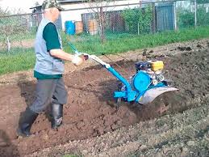
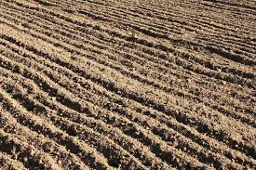
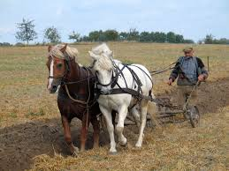
Jarné práce na poli pre 1.roč.
Vypracovala Mgr. Anna Mihaliková

Slide 2
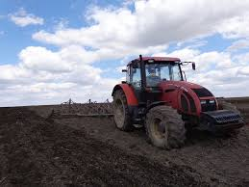
S príchodom jari čakajú na ľudí na poli rôzne práce
Najprv musia pôdu pripraviť na jarné siatie a sadenie
Traktor musí pôdu poorať
https://www.youtube.com/watch?v=sBjmzZ9FRJI

Slide 3
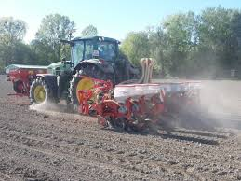
Potom príde sejačka a zaseje mrkvu, petržlen, cibuľu, zemiaky

Slide 4
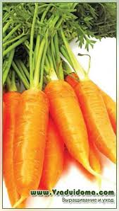
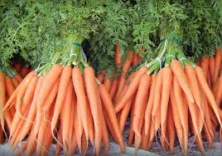
Mrkva
Mrkva je obzvlášť zaujímavá koreňová zelenina, pretože umožňuje jesť surovú zeleninu v období, keď je vzácnejšia ako v lete. Inak, varené v zime, sprevádzajú veľa jedál z mäsa, zeleniny, gratinovaných jedál, polievok...

Slide 5
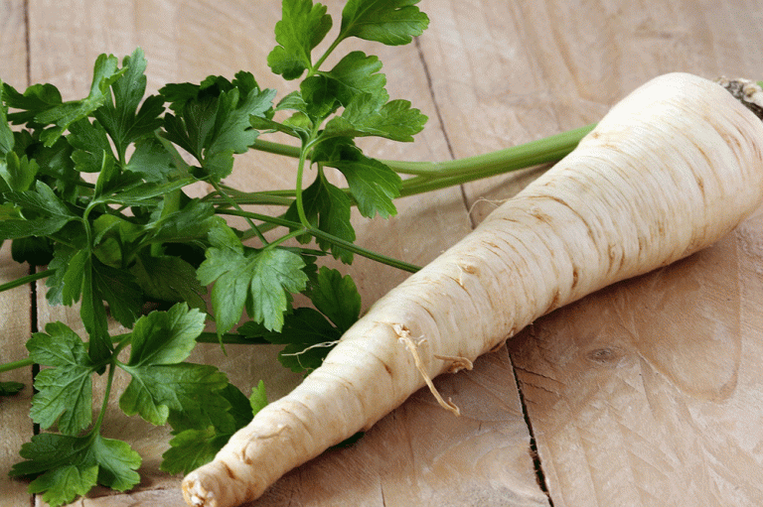
Petržlen
Vysievame nahusto čo najskôr na jar, koncom marca, do riadkov

Slide 6
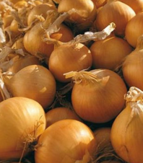
Cibuľa
zo semien môžeme pestovať kvalitnejšie a trvanlivejšie odrody cibule,

Slide 7
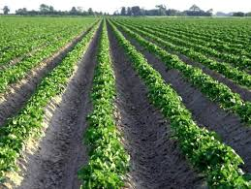
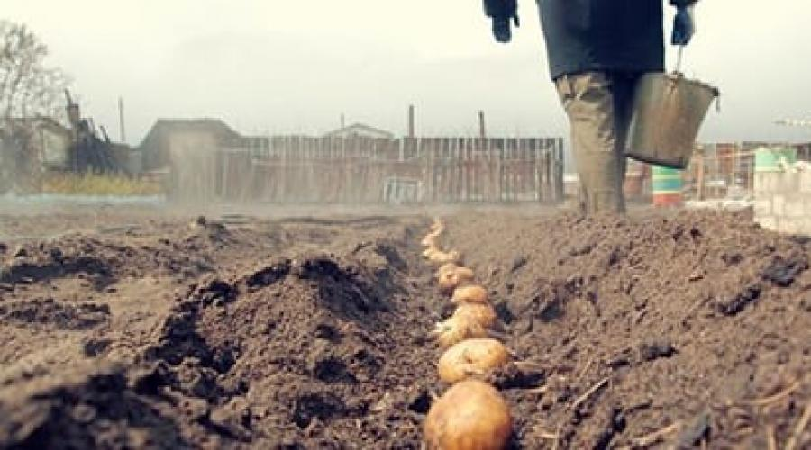
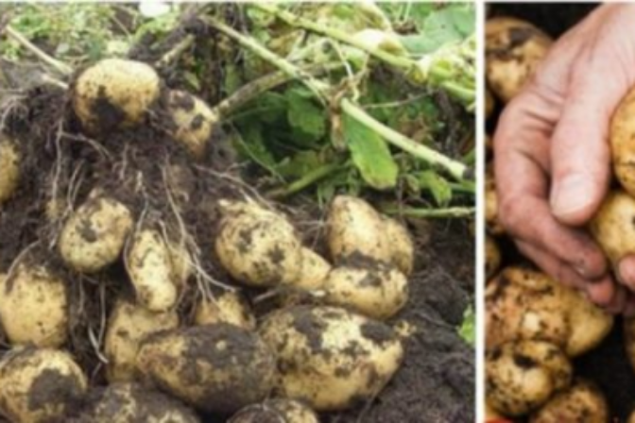
Zemiaky
Zemiaky sadíme do vopred priprevených hriadok

Slide 8
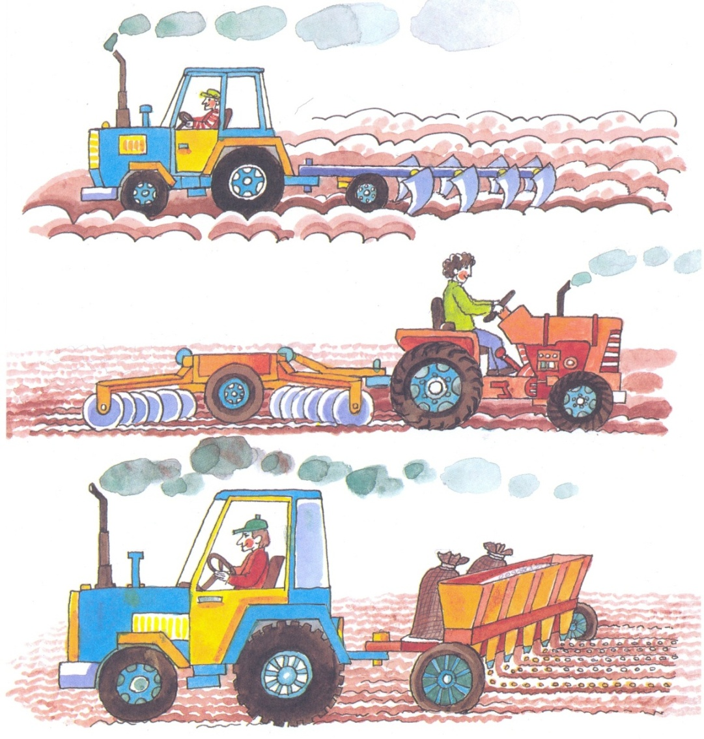
Pri práci pomáhajú luďom stroje

Slide 9
Ďakujem za pozornosť

